Slide 1
Детско-родительский проект .
Тема : Социальная акция
Спектакль по сказке «Гуси-лебеди»
для детей Детского дома
Старший дошкольный возраст.
Образовательная область:
Речевое развитие.
Выполнила:
Хаткевич Е.Н.

Slide 2
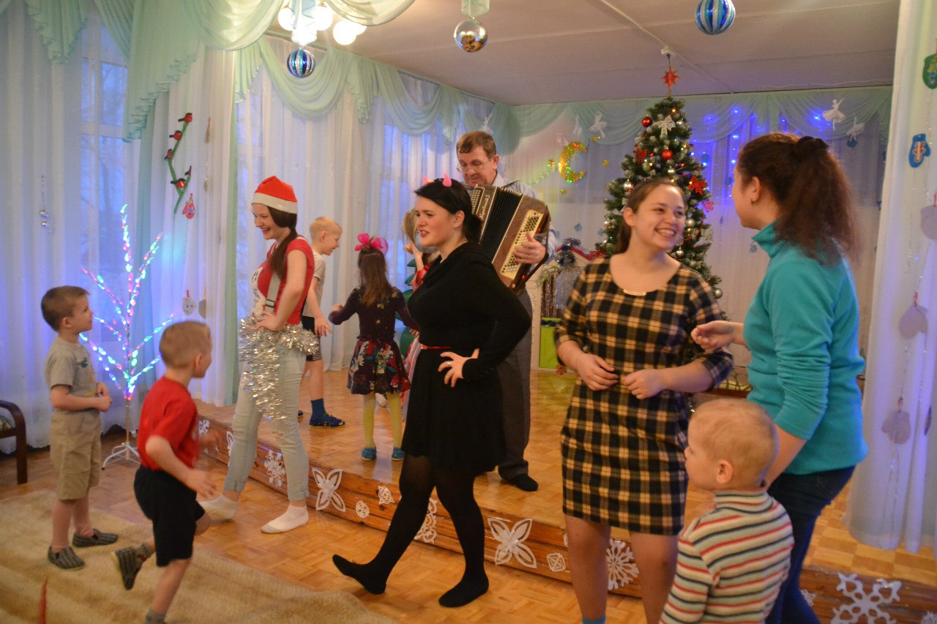
Актуальность проекта
Проект актуален тем, что в ходе его создания и реализации у детей :
Совершенствуется развитие общения и взаимодействия ребёнка с взрослыми и сверстниками , развитие сопереживания, уважительного и доброжелательного отношения к окружающим ;
Формируется готовность детей к совместной деятельности;
Совершенствуется диалогическая и монологическая речь детей;

Slide 3
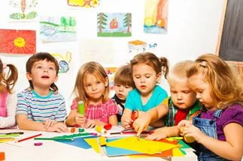
Цель проекта: Вовлечение родителей в образовательный процесс ДОО, для развития связной речи и гражданской позиции у детей;
Задачи:
Продолжать совершенствовать диалогическую и монологическую формы речи;
Продолжать учить содержательно и выразительно драматизировать литературные тексты;
Обогащать речь детей новыми словами;

Slide 4
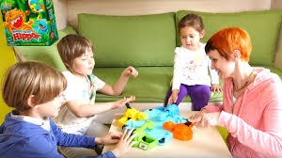
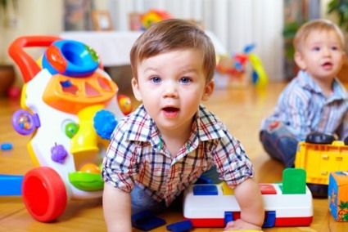
1. Подготовительный этап:
Сбор родителей и детей
Тема проекта (Социальная акция Спектакль по сказке «Гуси-лебеди»
для детей Детского дома)
Определение цели и задач проекта;

Slide 5
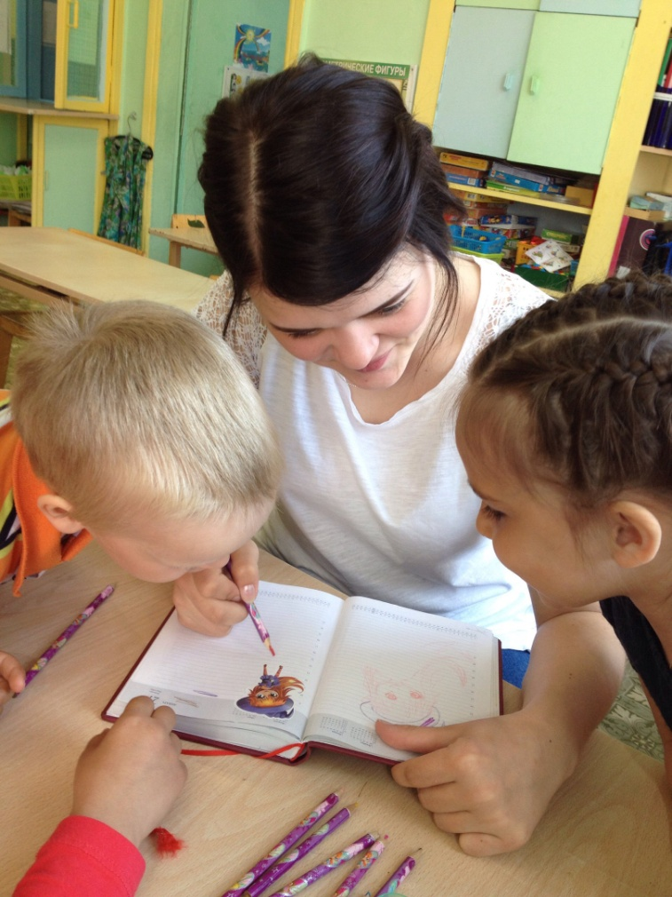
Подготовительный этап(продолжение)
Проект – это работы, планы, мероприятия и другие задачи, направленные на создание уникального продукта.
Этапы проекта:
Подготовительный;
Аналитический;
Основный ;
Рефлексивный;
Конечный продукт:
Спектакль «Гуси-Лебеди»;

Slide 6
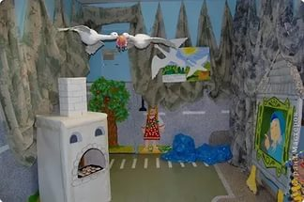
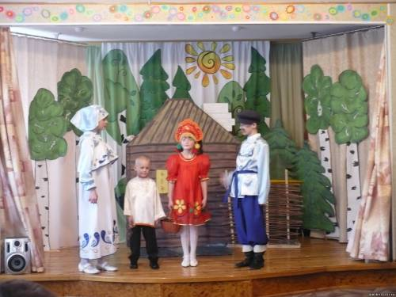
Подготовительный этап(продолжение)
Распределение обязанностей, деление родителей и детей на подгруппы:
Декорации к сказке;
Костюмы к сказке;
Музыка и танцы к сказке;
Сроки выполнения проекта: 2 месяца
Обсуждение идей по Skype;

Slide 7
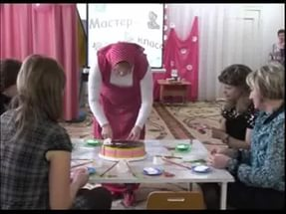
Подготовительный этап(продолжение)
Поиск информации:
2.
3. Воспитатели(мастер-класс)

Slide 8
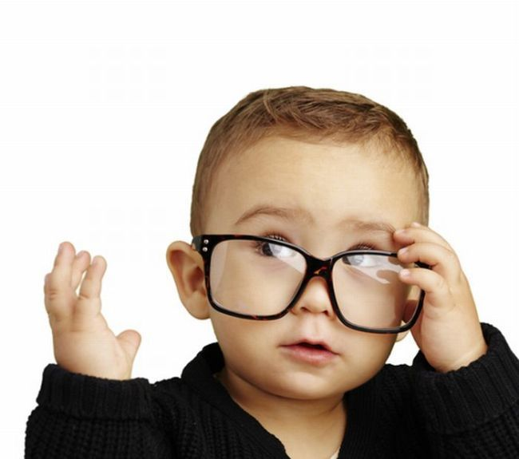
Подготовительный этап(продолжение)
Развитие гражданской позиции у детей:
Совместная беседа родителей и детей дома о понятии Детский дом;
О проблемах детей, которые живут в Детском доме;
О значимости, помощи этим детям;
Совместная поездка в Детский дом;
Знакомство с группами детей Детского дома;

Slide 9
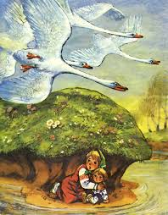
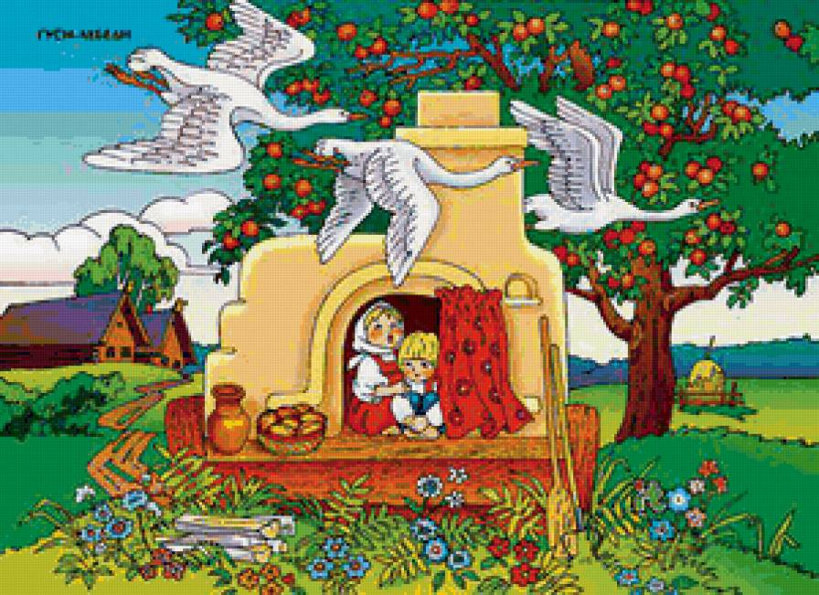
Подготовительный этап(продолжение)
Работа над текстом сказки «Гуси-лебеди»:
Чтение сказки дома;
Разбор содержания сказки;
Составление пиктограммы для лучшего запоминания сказки;
Знакомство с новыми словами;
Проверка знаний текста сказки «Гуси-лебеди» через пересказ по ролям;

Slide 10
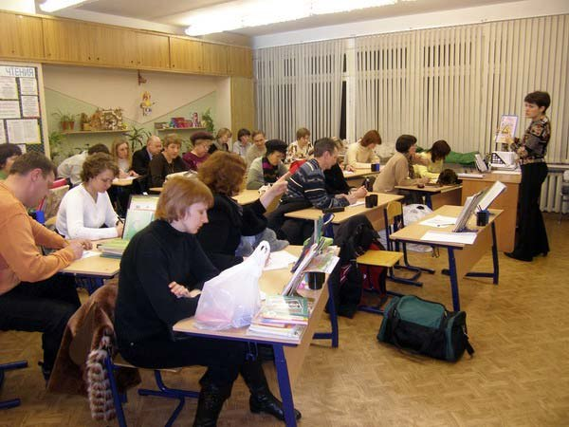
2.Аналитический этап
Сбор родителей и детей по подгруппам c целью выбора лучшего сценария, эскизов декораций, эскизов костюмов, музыки и наброски танцев;

Slide 11
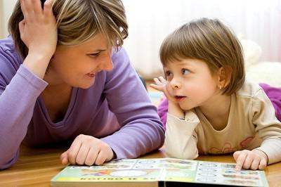
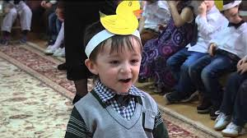
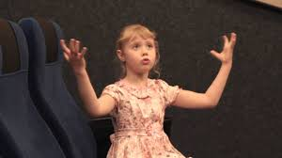
Аналитический этап (продолжение)
Работа над тремя задачами проекта:
Выбор ролей ;
Разучивание текста по ролям;
Работа над выразительностью роли:
речь;
мимика;
жесты;
пластика;
Проигрывание отдельных эпизодов сказки;
Участие в настольном театре по ролям;

Slide 12
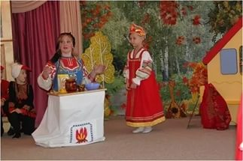
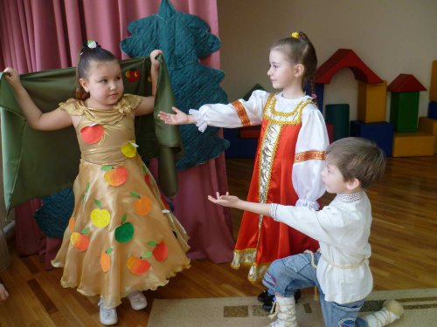
3. Основной этап
Поездка в Детский дом;
Спектакль по сказке «Гуси-лебеди»

Slide 13
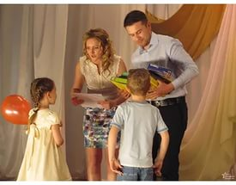
4. Рефлексивный этап:
Подведение итогов:
Награждение участников;
Выбор тематики следующей акции;

Slide 14
Спасибо за внимание!

